Slide 1
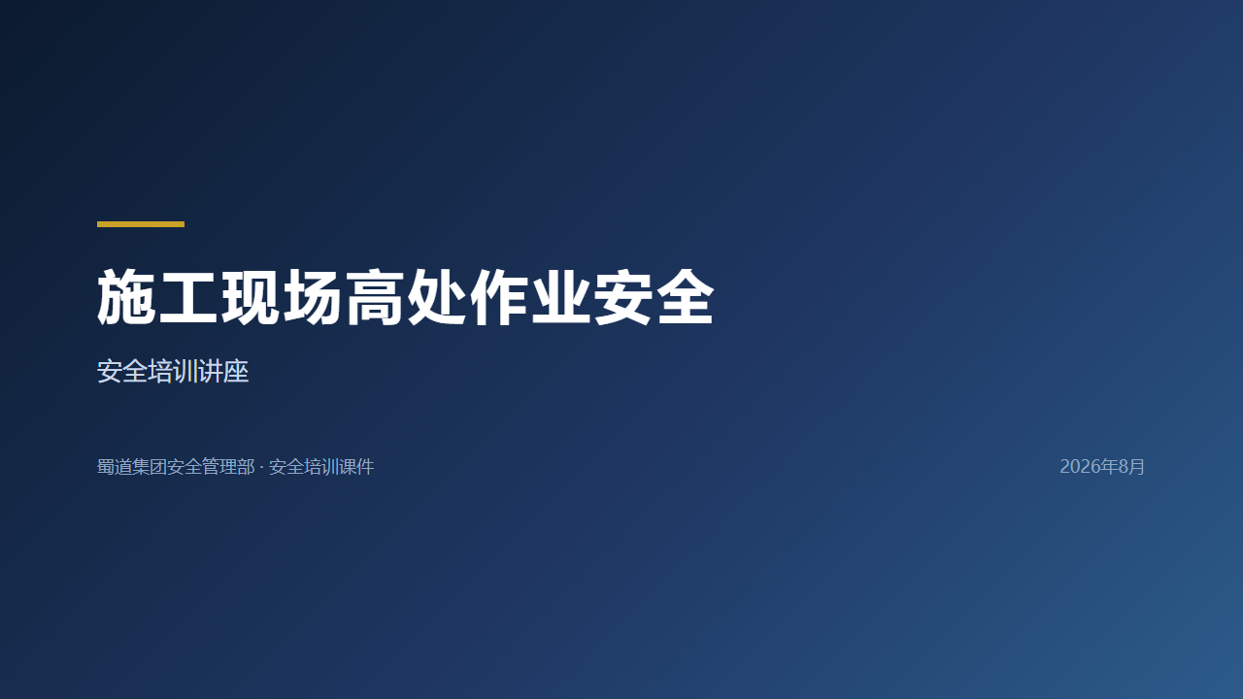

Slide 2
目录 CONTENTS
01
目录
02
第一章 高处作业概述
03
第二章 高处作业危险因素与事故类型
04
第三章 高处作业安全防护要求
05
第四章 高处作业管理与操作规程
06
第五章 应急处置与事故案例
07
结语

Slide 3
目录
▸ 第一章 高处作业概述
▸ 第二章 高处作业危险因素与事故类型
▸ 第三章 高处作业安全防护要求
▸ 第四章 高处作业管理与操作规程
▸ 第五章 应急处置与事故案例
4

Slide 4
第一章 高处作业概述
▸ 高处作业的定义与分级
▸ 施工现场常见高处作业场景
▸ 相关法律法规与标准
▸ 高处作业人员基本要求
5

Slide 5
第二章 高处作业危险因素与事故类型
▸ 高处坠落的主要诱因
▸ 物体打击、坍塌等危险因素
▸ 不安全行为与不安全状态
▸ 典型事故案例分析
6

Slide 6
第三章 高处作业安全防护要求
▸ 个人防护用品（安全帽、安全带、防滑鞋）的正确使用
▸ 临边、洞口、攀登、悬空作业防护措施
▸ 安全网、防护栏、脚手架的搭设与验收
▸ 安全防护设施的管理与维护
7

Slide 7
第四章 高处作业管理与操作规程
▸ 作业许可制度与审批流程
▸ 安全技术交底与班前会
▸ 作业人员资质培训与持证上岗
▸ 作业现场监督检查与隐患整改
▸ 恶劣天气等特殊环境作业管理
8

Slide 8
第五章 应急处置与事故案例
▸ 高处坠落紧急救护措施
▸ 现场应急组织与报告流程
▸ 典型案例剖析与教训总结
▸ 应急演练与持续改进
9

Slide 9
结语
▸ 牢记安全操作规程，杜绝违章作业
▸ 落实责任，关爱生命，平安工地
10

Slide 10
高高兴兴上班来，平平安安回家去
《施工现场高处作业安全》· 感谢聆听
蜀道集团安全管理部 ｜ 2026

